Slide 1

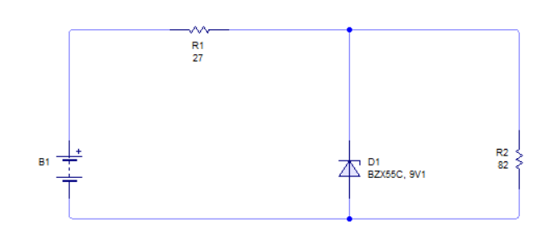






Objetivo: determinar los voltajes mínimos y máximos de entrada de un diodo para conocer sus condiciones de operación
Nombre del proyecto: Fuente con diodo zener
$${Dz}_{ }=9.1V$$
Se somete a voltajes mínimos y máximos de entrada, la resistencia en serie la cual limita la corriente para mantener el diodo dentro de ciertos limites, mientras que la que esta en paralelo se encarga de otras aplicaciones
$${Vi}_{min}=12.09V$$
$${Vi}_{max}=12.83V$$
${Iz}_{max}=27.4 mA$
$${IRL}_{max}=110.9mA$$
$${IRs}_{max}=137.9mA$$
Este circuito lo podemos usar en casos donde necesitemos regular un voltaje, lo podemos usar como protección contra sobretensiones.
Material empleado:
Fuente de alimentación
Protoboard
1 Resistor de 82 Ω a 2W
1 Resistor de 27 Ω a 2w
Conclusiones (equipo):Durante este proyecto, nosotros tuvimos que hacer los cálculos del voltaje mínimo y máximo de entrada, esto aunque se usen las formulas de manera correcta siempre causa incertidumbre de si el proyecto funcionara, además de seguir viendo los usos de los diodos.
Equipo 3
González González Ian Imanol
Hernández Sumaya Lucas Melvin
Rodríguez Gutiérrez Miguel Francisco

